Slide 1
«Вирусы»
«Антивирусы»
Подготовил курсант
Группы ЭМ-21
Фалько Анна
ОИВТ (филиал)«СГУВТ»

Slide 2
«Вирусы»
Происхождение
Компьютерный вирус
Признаки заражения

Slide 3

Происхождение Вирусов
Первая эпидемия была вызвана вирусом Brain (от англ. «мозг») (также известен как Пакистанский вирус), который был разработан братьями Амджатом и Базитом Алви в 1986 г. и был обнаружен летом 1987г.
Вирус заразил только в США более 18 тысяч компьютеров.
The Brain вышел за границы Пакистана и заразил сотни компьютеров по всему миру.

Slide 4
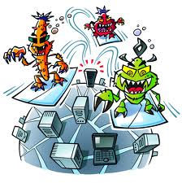

Компьютерный вирус
Компьютерный вирус – специально созданная небольшая программа, способная к саморазмножению, засорению компьютера и выполнению других нежелательных действий

Slide 5

Признаки заражения
компьютер перестает загружаться с жесткого диска
Общее замедление работы компьютера и уменьшение
размера свободной оперативной памяти;
на экран выводятся посторонние символы и сообщения, появляются различные звуки и видеоэффекты;
размер некоторых исполняемых файлов и время их создания изменяются;
некоторые программы перестают работать или появляются различные ошибки в программах;

Slide 6
«Антивирусы»
Антивирус – это …
Признаки появления
Пути проникновения
Способ заражения
Степень воздействия
Защита от вирусов

Slide 7

Антивирус – это …
Антивирус — программное средство, предназначенное для борьбы с вирусами;
Основными задачами антивируса является:
1)Препятствование проникновению вирусов в компьютерную систему;
2)Обнаружение наличия вирусов в компьютерной системе
3)Устранение вирусов из компьютерной системы без нанесения повреждений другим объектам системы
4)Минимизация ущерба от действий вирусов

Slide 8
Признаки появления
Прекращение работы или неправильная работа ранее успешно функционировавших программ
Медленная работа компьютера
Невозможность загрузки операционной системы
Исчезновение файлов и каталогов или искажение их содержимого
Изменение даты и времени модификации файлов
Изменение размеров файлов
Частые зависания и сбои в работе компьютера
Неожиданное значительное увеличение количества файлов на диске
Существенное уменьшение размера свободной оперативной памяти
Вывод на экран непредусмотренных сообщений или изображений
Подача непредусмотренных звуковых сигналов

Slide 9
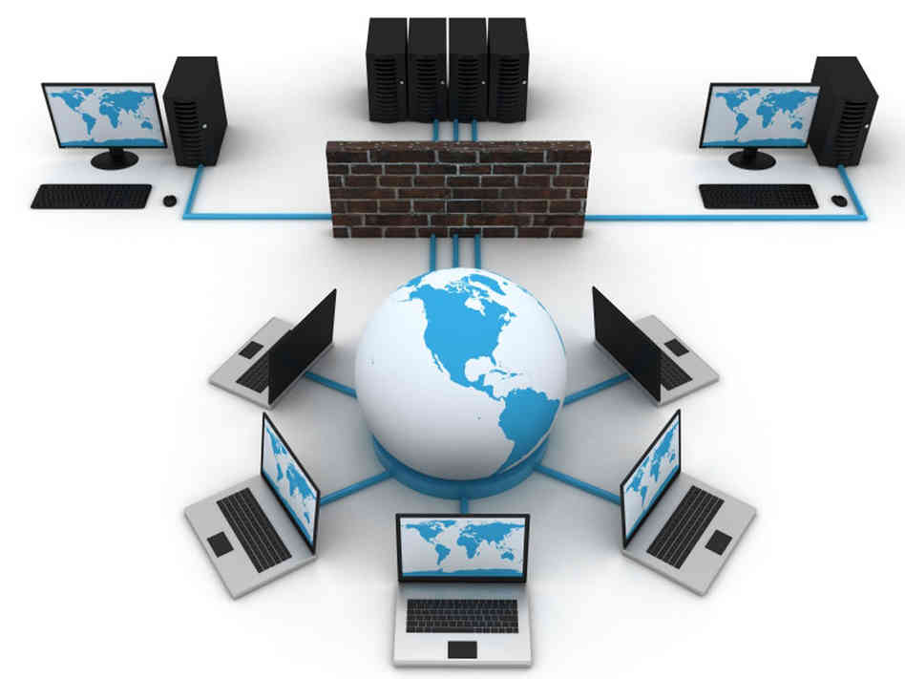
Пути проникновения
Глобальная сеть Интернет
Локальная сеть
Электронная почта
Ремонтные службы
Пиратское программное обеспечение
Съемные накопители
Компьютеры «Общего назначения»

Slide 10
Способ заражения
Резидентные
Нерезидентные
Такой вирус при инфицировании ПК оставляет в оперативной памяти свою резидентную часть, которая потом перехватывает обращение ОС к объектам заражения и поражает их. Резидентные вирусы живут до первой перезагрузки ПК)
Не заражают оперативную память и могут быть активными ограниченное время

Slide 11

Степень воздействия
Неопасные
Опасные
Очень опасные
как правило эти вирусы забивают память компьютера путем своего размножения и могут организовывать мелкие пакости – проигрывать заложенную в них мелодию или показывать картинку;
эти вирусы способны создать некоторые нарушения в функционировании ПК – сбои, перезагрузки, глюки, медленная работа компьютера и т.д.);
опасные вирусы могут уничтожить программы, стереть важные данные, убить загрузочные и системные области жесткого диска, который потом можно выбросить

Slide 12
Защита от вирусов
установите на свой ПК современную антивирусную программу.
перед просмотром информации принесенной на флэш-карте (дискете) с другого компьютера проверьте носитель антивирусом;
после разархивирования архивных файлов сразу проверьте их на вирусы (не все антивирусные программы могут искать вредоносный код в архивах или могут делать это не корректно);
периодически проверяйте компьютер на вирусы (если активно пользуетесь Интернетом – запускайте раз в неделю, а то и чаще);
как можно чаще делайте резервные копии важной информации (backup);
используйте совместно с антивирусной программой файервол (firewall) если компьютер подключен к Интернет;
настройте браузер (программа просмотра Интернет страниц – IE, Opera и т.д.) для запрета запуска активного содержимого html-страниц.

Slide 13

Спасибо за внимание!!!

